Slide 1
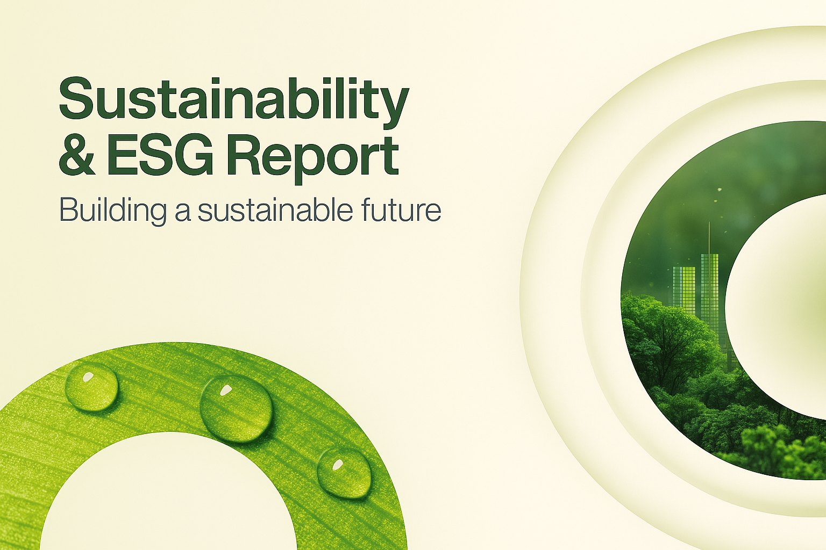
Sustainability Report

Slide 2

執行長訊息
親愛的利害關係人，在這個瞬息萬變的世界裡，環境、社會與企業治理(ESG)已成為企業可持續發展的關鍵因素。作為在 General Industry 產業營運的公司，我們深深感受到推動永續轉型的重要性。過去一年，本公司在 ESG
方面不斷努力耕耘。我們致力於減碳行動,已在公司內部推動各項節能措施,並成功將溫室氣體排放量降低 5%。同時,我們也積極參與社會公益,鼓勵員工投入志工服務,累計貢獻超過 1,000 小時。在公司治理方面,我們強化了董事會的多元化和獨立性,並建立了完善的內部控制機制,以確保更透明的決策過程。儘管取得了一定的成就,但我們深知永續發展的路途漫長而艱辛。面對氣候變遷、社會公平正義,以及日益複雜的監管環境,我們仍需不斷努力,克服種種挑戰。因此,我誠摯地邀請所有的利害關係人共同參與到本公司的永續轉型旅程中來。我們需要您的支持和參與,攜手共建一個更加綠色、公平和透明的未來。讓我們一起為實現《聯合國永續發展目標》而努力,為下一代締造一個更美好的世界。讓我們一起邁向更美好的明天!公司 CEO姓名
Sustainability Report

Slide 3
1.1 我們的公司
本公司 公司擁有悠久而豐富的歷史，見證了這個快速變遷的時代。作為一家多元化的企業集團，我們涵蓋了廣泛的業務領域，包括製造業、服務業和科技應用等。從創立至今，我們一直致力於提供優質的產品和服務，以滿足客戶的各種需求。透過與各界夥伴的合作,我們不僅能夠鞏固自身的競爭地位,也能夠攜手推動行業的進步。我們堅信,唯有通過廣泛的合作網絡,我們才能持續提升競爭力,在瞬息萬變的市場中保持領先地位。我們期待與更多優秀的合作伙伴攜手共創美好的未來。
在瞬息萬變的商業環境中,維持公司的財務穩定性是企業健康發展的關鍵所在。我們秉持嚴謹的風險管理策略,密切監控各項營運指標,確保公司的財務槓桿度和流動性能夠滿足業務需求。透過持續優化資金運用效率,我們得以積極應對突發事件,並在必要時靈活調整投資計畫,保持公司的長期競爭力。在營收方面,我們致力於拓展新的市場版圖,同時深耕既有客戶,以穩健的步伐推動業務增長。透過靈活的定價策略、精準的成本管控以及創新的產品服務,我們已穩居行業領導地位,並持續擴大市場份額。未來,我們將進一步加大資本投資力度,優化生產效率,提高產品品質,以滿足客戶不斷變化的需求。在法規遵循方面,我們時刻密切關注相關法令政策,並主動與監管機構保持良好溝通,確保公司運營完全符合各項規定。同時,我們也致力於構建完善的內控制度,強化員工的合規意識,以確保公司健康、合法經營。與此同時,我們也建立了多重保證機制,包括維持適度的現金儲備、獲取銀行授信額度以及購買相關保險產品等,以提升公司抗風險能力,確保業務運營的順暢。
Sustainability Report

Slide 4
1.2 永續策略與行動計畫
核心永續支柱 | 策略方向 | 未來工作承諾
支柱一 綠色企業 | 綠色平台發展 | • 與策略夥伴建立永續供應鏈管理 • 提升供應商與合作夥伴的綠色認證率 • 開發 ESG 產品地圖，提供綠色與永續產品 • 實施「城市到城市」永續發展計畫 • 推出數位平台追蹤永續指標
支柱一 內部管理 | 內部管理強化 | • 取得 ISO 14001 與 ISO 50001 認證 • 優化能源消耗並減少用水 • 在所有設施推動廢棄物減量計畫 • 為關鍵場所取得綠建築認證 • 實施能源效率計畫並設定減量目標
支柱二 永續營運 | 促進長期價值 | • 將永續 KPI 嵌入產品生命週期審查 • 擴展循環商業模式與低碳產品 • 強化負責任採購與供應商參與 • 擴大氣候風險評估至各資產類別 • 將永續性整合至投資決策
支柱三 創新與影響 | 加速轉型 | • 投資綠色創新與新興技術 • 與學術界合作孵化 ESG 解決方案 • 支持社會影響計畫與包容性成長 • 強化 ESG 報告的資料治理 • 發布年度進度檢討與利害關係人回饋
Sustainability Report

Slide 5
1.3 ESG 核心支柱
ESG 支柱 | 策略重點 | 關鍵倡議
地球 | 氣候、排放、資源韌性 | • 淨零路線圖與階段性碳預算 • 採用再生能源與能源效率升級 • 水資源管理與自然正向倡議
產品 | 循環設計、包裝、永續採購 | • 生命週期評估指導生態設計決策 • 封閉循環包裝與回收內容目標 • 供應商 ESG 資格認證與材料追溯性
人員 | 倫理、能力建構、包容文化 | • 多元、公平與包容計畫 • 綠色與數位職位的再技能培訓 • 福祉、健康安全與社區參與
在高度競爭的商業環境中,企業必須不斷追求卓越表現,同時兼顧永續發展的社會責任。我們公司深信,積極推動環境、社會和公司治理(ESG)是企業長期持續成功的關鍵。我們的 ESG 策略建基於三大支柱:地球、產品和人員。首先,在地球(Planet)層面,我們致力減碳並推動循環經濟。我們已實現淨零碳排放目標,透過採用再生能源、提升能源效率和減少廢棄物等方式,全面降低碳足跡。此外,我們投資研發可再生原料,鼓勵員工採取環保行為,同時與供應商合作改善整體價值鏈的環境表現。我們定期公開碳排放和資源使用數據,以確保透明度和問責。其次,在產品(Products)層面,我們堅持產品創新和品質卓越。我們投資大量資源開發更環保、更耐用的產品,滿足消費者對永續發展的需求。我們亦積極推動循環設計,提高產品的可修復性和可回收性。同時,我們重視產品安全和使用者體驗,透過持續改善提升客戶滿意度。最後,在人員(People)層面,我們致力於打造一個互相尊重、多元共融的工作環境。我們重視員工職業發展,提供具競爭力的薪酬福利,並鼓勵員工參與企業社會責任活動,增強歸屬感。我們更關注員工身心健康,採取彈性工作安排,促進工作生活平衡。此外,我們積極推動性別平等和機會平等,為弱勢群體創造就業機會。綜上所述,我們的
ESG 策略涵蓋從環境到社會的各個層面,並透過嚴謹的管理和持續改善,確保我們的業務實踐符合永續發展的理念。我們堅信,只有充分整合 ESG 於企業價值鏈,才能實現長期可持續發展,為股東、員工和社會創造最大價值。
Sustainability Report

Slide 6
1.4 我們的董事會
卓越的公司治理良好的公司治理是企業長期穩健發展的基石。我們公司堅持以下原則,確保各方利益得到平衡和保護:1. 健全的管治架構2. 獨立有效的監督董事會定期召開會議,密切監督公司的經營管理。獨立董事人數達到董事會總人數的一半,能夠提供客觀中肯的意見。審計委員會由 3
名獨立董事組成,負責監督財務報告、內部控制等關鍵領域。3. 透明的信息披露4. 平衡利益相關方訴求5. 注重企業社會責任良好的公司治理不僅是法律法規的要求,也是公司可持續發展的內在需求。我們將繼續完善公司治理體系,提高管理透明度和決策效率,為股東、員工和社會創造更大價值。
技能領域 | 目前涵蓋率 (%) | 目標涵蓋率 (%) | 關鍵治理備註
氣候 / 永續 | 85% | 100% | TCFD 監督、轉型計畫審查
AI / 資料倫理 | 60% | 100% | 負責任 AI、資料治理、隱私
網路安全 | 65% | 100% | 韌性、事件應變、供應商安全
人力資本管理 | 75% | 100% | 接班、多元公平包容、勞動力轉型
財務 / 風險 | 100% | 100% | 資本配置、風險偏好、控制
Sustainability Report

Slide 7
1.5 ESG 路線圖（第一階段）
ESG 路線圖：從基礎到前瞻性合規當今企業面臨前所未有的 ESG 挑戰。從碳排放管控到社會責任，ESG 已經成為關鍵的營運和策略議題。企業必須制定全面的 ESG 路線圖，以引領組織邁向可持續發展。ESG 路線圖的第一步是建立基礎承諾。這包括制定明確的 ESG 政策和目標、建立數據收集和監控機制，並將 ESG 納入企業的治理架構。這樣可以確保 ESG 不只是口號,而是有具體的行動計劃。下一步是將 ESG
整合至風險管理。識別並評估 ESG 相關的風險,制定應對措施,並將其納入整體的企業風險管理框架。這不僅可以降低潛在的 ESG 風險,也可以把握相關的商機。接著是朝向營運脫碳的目標努力。制定具體的碳減排目標和行動計劃,投資於清潔能源和節能技術,並推動供應鏈合作夥伴一同參與。這不僅可以減少碳足跡,也可提高營運效率和成本效益。最後,企業需要展望未來,擁抱前瞻性合規。密切關注新興的 ESG 法規和標準,並提前做好準備。這包括建立相應的政策和流程,提升員工的 ESG 意識和能力,並主動與利害關係人溝通。ESG 路線圖的實施需要明確的里程碑和責任歸屬。企業應指定高層主管擔任 ESG 負責人,定期檢視進度並推動持續改善。同時,路線圖應該指導企業的投資決策和利害關係人的參與,確保 ESG 目標與業務策略緊密結合。總的來說,ESG 路線圖是企業邁向可持續發展的關鍵。它幫助企業從基礎承諾出發,逐步整合風險、脫碳營運,最終達成前瞻性合規。這不僅可以提高企業的環境和社會影響力,也能增強其長期的競爭優勢和價值創造能力。
2022 — 基礎承諾
建立與治理
治理：建立董事會層級 ESG 委員會與內部指導委員會。
承諾：宣布營運與融資排放的淨零目標。
衡量：啟動範疇一與範疇二排放基準線與資料收集。
2023 — 風險與策略整合
政策發展與風險地圖
風險：將氣候風險整合至企業風險管理架構。
社會：強制全面倫理與反貪腐培訓。
財務：發展綠色與永續金融架構與產業政策。
董事會：達成 100% 董事參與氣候培訓。
Sustainability Report

Slide 8
1.5 ESG 路線圖（第二階段）
企業永續發展路線圖：從基礎承諾到全面性
ESG 管理隨著環境、社會和公司治理(ESG)議題日益受到關注,企業必須訂定明確的永續發展路線圖,以應對日益嚴格的法規要求和利害關係人的期望。首先,企業需要建立基礎的ESG承諾。這包括制定相關政策,訂定減碳目標,以及強化公司治理。然而,這僅是永續發展之路的起點。下一步是將ESG整合至企業的風險管理機制。這意味著將ESG因素納入企業的決策過程,並系統性地評估其對營運、財務和聲譽的影響。通過這種方式,企業可以更有效地管控ESG相關風險。接著,企業必須致力於營運脫碳。這不僅意味著減少直接排放,也包括優化供應鏈,提高能源效率,並探索清潔技術。通過全方位的碳管理策略,企業可以大幅降低碳足跡,為實現淨零排放目標做好準備。最後,企業需要建立前瞻性的ESG合規機制。這包括密切關注最新法規動態,並及時調整企業的ESG實踐。同時,企業應主動參與政策制定,推動更有利於永續發展的法規環境。在這條長期的ESG之路上,企業需要設定清晰的里程碑,並指派專責人員負責推動各項工作。此外,企業應定期與利害關係人溝通,聽取他們的意見和建議,以確保ESG策略的針對性和有效性。只有透過這種全方位、系統性的ESG管理方式,企業才能在快速變化的監管環境中保持競爭優勢,並為永續未來做出貢獻。
2024 — 營運脫碳
執行與新指標
營運：啟動淨零執行計畫與能源效率升級。
供應鏈：推出永續採購政策與 ESG 篩選。
治理：將高階主管薪酬連結長期 ESG KPI。
資料：完成融資排放（範疇三）基準線衡量。
2025 — 前瞻性合規
精進與全球標準
合規：對齊 IFRS S1/S2 (ISSB) 揭露要求。
參與：正式化高影響力客戶的轉型規劃參與。
技術：將 AI 倫理與資料治理嵌入產品開發。
檢討：取得主要 ESG 目標與揭露的外部保證。
Sustainability Report

Slide 9
2.1 利害關係人識別與分析
在制定環境、社會和公司治理(ESG)策略時,充分了解並管理與公司相關的各方利害關係人至關重要。這些利害關係人群體包括投資人、客戶、員工、監管機構、供應商和所在社區。每個群體都對公司的長期發展和可持續性產生重大影響。投資人希望公司能提供穩定的財務回報,並展現良好的ESG管理能力。忽視投資人的需求可能導致資金外流,削弱公司的競爭力。客戶則期望獲得高品質的產品或服務,同時關注企業在社會和環境方面的表現。如果未能滿足客戶的期望,可能會失去市場份額,影響收益。員工是公司最寶貴的資產。他們希望在工作環境中得到公平對待,獲得發展機會和適切的工作-生活平衡。未能滿足員工需求可能導致人才流失,降低組織效率。監管機構制定各種法規,要求企業遵守環境保護、職業安全衛生和反腐敗等方面的標準。不遵守這些標準可能面臨處罰,甚至影響公司的營運許可。供應商期望與公司建立長期穩定的合作關係,並獲得公平的商業條件。如果供應鏈管理不善,可能會影響產品或服務的質量和及時性,進而危及公司的聲譽。最後,所在社區希望公司能夠善盡社會責任,為當地經濟和社會發展作出貢獻。忽視社區利益可能損害公司的社會形象,降低營運的社會認可度。為有效管理這些利害關係人,公司需要建立透明的溝通機制,及時了解各方的需求和期望,並制定相應的應對策略。同時,公司還應定期檢視利害關係人的優先順序,根據環境變化適時調整管理措施,確保持續滿足各方訴求,推動企業的可持續發展。
在專案管理中，深入了解利害關係人的需求和影響力至關重要。我們必須仔細評估每位利害關係人的顯著性，以制定有效的溝通策略並設定關鍵績效指標。首先,我們需要審視利害關係人的權力、合法性和緊迫性。擁有較大權力、更高合法性和緊迫性的利害關係人,通常具有更強的影響力。我們應以此為依歸,優先滿足這些利害關係人的需求。同時,我們也需要關注具有中等影響力的利害關係人,他們可能會在關鍵時刻發揮重大作用。接下來,我們須深入了解每位利害關係人所關注的重大議題。這些議題可能涉及成本、進度、品質、風險等各個層面。我們應主動傾聽並記錄他們的擔憂和期望,以制定針對性的溝通計劃。在溝通過程中,我們必須掌握恰當的節奏。對於高度關注的利害關係人,我們應保持緊密互動,及時提供最新資訊;對於關注度較低的利害關係人,則可採取較為定期的溝通方式。同時,我們也應鼓勵他們主動參與,充分發揮自身的專業知識和見解。為了評估溝通和參與的成效,我們需要設定關鍵績效指標,如利害關係人滿意度、反饋回應時間、參與度等。我們應定期檢視這些指標,及時調整策略,確保專案的順利推進。總之,深入理解利害關係人的需求和影響力,是專案管理的關鍵所在。我們必須全面評估利害關係人的顯著性,制定針對性的溝通計劃,並設定關鍵績效指標來監控參與成效。只有這樣,我們才能確保專案的成功交付,實現預期目標。
Sustainability Report

Slide 10
2.2 利害關係人群體
利害關係人群體 | 重大關切議題 | 參與管道與頻率
投資人與股東 | 氣候韌性、TCFD 揭露、財務表現、治理結構、ESG 連結高階主管薪酬。 | 股東常會、季度財報會議、ESG 評等機構參與、企業溝通。
員工與潛在人才 | 人才吸引與留任、多元公平包容、健康安全、倫理文化與反貪腐培訓。 | 員工脈動調查、內部培訓工作坊、全員大會、申訴程序。
客戶與顧客 | 資料隱私與網路安全、公平對待、產品安全、服務可及性、永續金融選項。 | 客戶回饋管道、服務專線、神秘客調查、NPS 滿意度調查。
監管機構與政府 | 遵循 HKMA、SFC、GDPR/POPIA；風險管理整合；對齊 ISSB/ESRS。 | 監管提交、季度合規報告、產業論壇、政策倡議。
供應商與合作夥伴 | 負責任供應鏈管理、人權、倫理採購、永續採購合規。 | 供應商行為準則確認、第三方風險評估、盡職調查稽核。
Sustainability Report

Slide 11
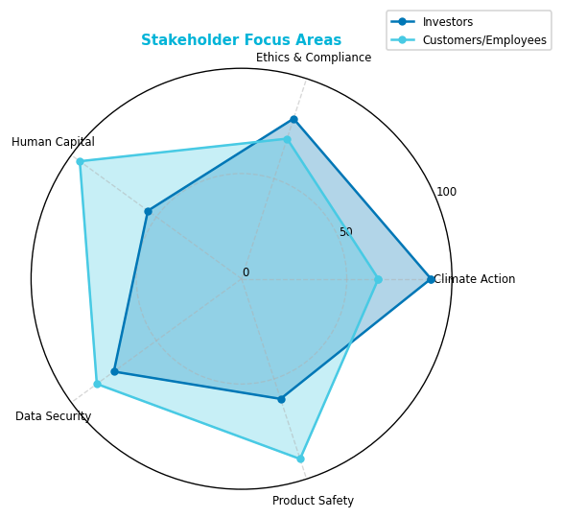
2.3 利害關係人關注與溝通
利害關係人溝通實務在商業運營中,如何與利害關係人進行有效溝通是一項關鍵的課題。利害關係人溝通實務涵蓋參與節奏、回饋管道、揭露承諾、升級協議,以及洞察如何影響策略決策。參與節奏:建立持續性的溝通機制,定期與利害關係人接觸,了解其需求和關注點。可透過年度會議、季度簡報、月度更新等方式,維持定期互動。同時也要注意關鍵事件發生時的即時溝通,確保利害關係人及時獲得重要資訊。回饋管道:除了公司主動溝通,也要建立暢通的回饋渠道,讓利害關係人能夠表達意見和建議。可透過線上問卷調查、電子信箱、實體意見箱等方式收集意見,並確保及時回應。同時要建立內部機制,將回饋意見整理並轉化為可行的改進措施。揭露承諾:在與利害關係人溝通時,要明確表述公司的承諾和期望,包括財務表現、社會責任、環境保護等方面。同時要確保所揭露的資訊是真實、透明、可靠的,並定期更新。透明的資訊披露有助於增強利害關係人的信任。升級協議:當出現利害關係人的重大關切或問題時,要積極與之溝通,尋求合適的解決方案。有時需要升級溝通層級,由高層管理人員直接參與,以彰顯公司的重視程度。同時要記錄溝通過程,確保後續行動能夠落實到位。影響策略決策:利害關係人溝通不僅是一種被動的資訊交流,更應該是一種主動的互動。公司要善用利害關係人的意見和建議,將其轉化為策略性的洞見,影響公司的決策方向。同時,與利害關係人的良性互動也有助於增強公司的競爭力和社會公信力。總之,與利害關係人的有效溝通是企業可持續發展的關鍵。公司要建立完善的溝通機制,主動傾聽、及時回應,不斷優化自身的管理和策略,以滿足利害關係人的需求,實現雙贏局面。
Sustainability Report

Slide 12
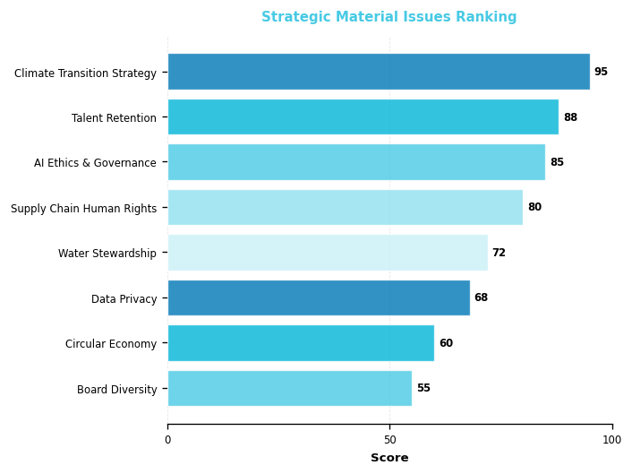
3.1 重大議題（敘述與視覺）
近年來，公司面臨諸多重大議題,迫切需要制定因應措施以維持長期競爭力。在優先順序設定時,我們應以公司整體利益為重,兼顧各利害關係人的訴求。首先,法規與政策風險是首要關注重點。隨著各國政府加強環境保護和企業社會責任的規範,公司必須積極因應相關法規政策的變化。未來幾年內,我們預期將有更嚴格的排放標準、能源效率要求,以及供應鏈管理的 ESG
審查。若未能及時做好準備,不僅可能面臨罰款和營運中斷,更可能損害品牌聲譽。因此,我們應主動掌握監管趨勢,適時調整生產流程和管理系統,確保符合法規要求。同時,也要積極與政府溝通,適度反映企業訴求,爭取更有利的政策環境。其次,市場趨勢風險也不容忽視。消費者的環保意識和對社會責任的重視日益增強,對產品和服務的要求也隨之提高。若未能緊跟市場脈動,及時推出符合潮流的綠色產品,勢必失去市場份額。此外,企業間的競爭也日趨激烈,技術升級和產品創新成為關鍵所在。我們必須密切關注消費者需求變化,持續優化產品組合,並加大研發投入,推動技術創新,以維持競爭優勢。最後,利害關係人的期望也是我們必須重視的議題。員工、股東、供應商等各方都對公司的可持續發展表現提出了更高要求。我們應主動聽取各方訴求,平衡不同利益訴求,制定切實可行的應對策略。例如,可以強化員工培訓,提升職業安全和福利待遇,增強員工歸屬感;加強與供應商的溝通和合作,共同提升 ESG 績效;加大信息披露力度,提高透明度,增強投資者信心。只有充分平衡各方利益,才能凝聚各方力量,共同推動公司長期發展。綜上所述,公司當前面臨的重大議題包括法規與政策風險、市場趨勢風險以及利害關係人期望。在設定優先順序時,我們應全面權衡各項議題對公司的影響程度,採取系統性的應對措施,既要滿足外部法規和市場需求,又要兼顧內部各方利益訴求,最終實現公司的可持續發展目標。
Sustainability Report

Slide 13
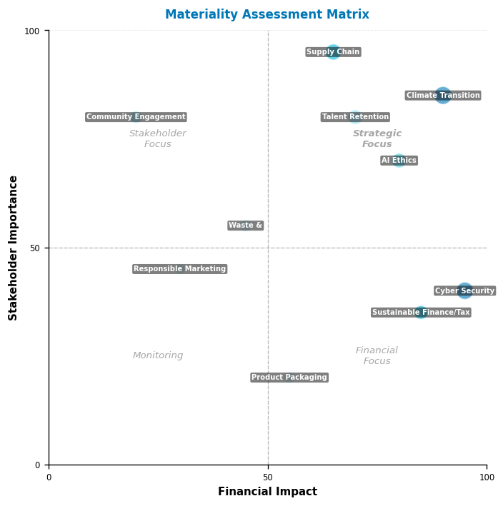
3.2 重大性摘要
重大性評估是企業永續發展策略制定的重要一環。透過瞭解對內外部利害關係人最為關切的永續議題,企業可以有效分配資源,並落實相關行動。總的來說,重大性評估包含三大要素:雙重重大性、利害關係人參與,以及結果矩陣解讀與行動。首先,雙重重大性指的是評估議題對企業產生的財務衝擊與對社會或環境的影響。財務衝擊可從收益、成本、資產、負債等層面分析,而社會影響則可涵蓋從員工、客戶、社區等利害關係人的觀點。兩個層面的分析交叉,突顯出企業應優先關注的重點領域。其次,利害關係人參與是瞭解各方需求與期望的關鍵。企業可透過訪談、問卷調查等方式,蒐集內外部利害關係人對永續議題的看法。同時,也要注意不同利害關係人的相對權重,以平衡各方利益。最後,重大性矩陣是結合上述兩個要素的分析成果。矩陣的兩個軸分別代表對企業的財務重要性與對利害關係人的影響程度。位於右上角的議題,即為企業應優先關注的重大議題。這些議題將是企業未來的行動重點,例如:訂定相關目標與指標、持續監測績效、制定具體行動計畫等。總之,重大性評估不僅是一個分析過程,更是企業瞭解自身永續發展現況,並擬定未來行動方針的重要工具。透過利害關係人的參與,企業可以清楚掌握外部需求,並主動回應社會期望,增進永續發展的成效。
Sustainability Report

Slide 14
3.3 回應永續目標的產品與服務
產品 / 服務類別 | 描述 | 應用技術
能源管理系統 | 端對端能源績效管理，識別減排機會、優化負載曲線，並建立可信的再生能源路線圖（現場太陽能、購電協議、再生能源憑證）。解決方案整合基準線建立、目標設定和符合 ISO 50001 的 M&V 流程，同時支持範疇二減排策略（市場與位置基礎會計）。推動成本節省、削峰填谷和排放減量，提供可稽核的證據以獲得保證。 | 物聯網計量、BMS/SCADA 整合、邊緣分析、雲端資料湖、自動異常檢測、數位孿生，以及可匯出至 ESG 報告系統的儀表板 API。
智慧製造服務 | 資料驅動的生產優化，減少廢料、水與能源強度，以及非計畫性停機。應用精實原則與即時品質分析，最小化材料損失並改善整體設備效率。透過副產品價值化與可回收性設計指導支持循環經濟，同時嵌入職業健康安全與倫理採購的風險控制。 | 預測性維護的機器學習、流程挖掘、MES/ERP 整合、電腦視覺品質控制，以及連接到合規知識庫的數位工作指示。
數位學習平台 | 企業學習生態系統，擴展 ESG 素養、氣候風險意識，以及綠色技能再培訓與提升。實現公平的培訓機會、支持人才流動，並培養責任與創新文化。包含脫碳、TCFD/ISSB 揭露準備和供應商參與的精選課程。 | 雲端學習管理系統、適應性學習、微認證、學習成果分析、內容創作工具，以及用於跨組織協作的安全單一登入整合。
員工健康計畫 | 涵蓋身體、心理和社會層面的整體健康與福祉架構，以提升生產力、留任率和心理安全。提供保密支援、早期風險檢測、人因工程介入和公平福利。計畫 KPI 對齊人力資本報告與多元公平包容目標，同時保護隱私。 | 穿戴裝置整合、隱私保護分析、遠距醫療平台、參與應用程式，以及用於匿名趨勢報告與影響衡量的安全人力資源資訊系統連結。
綠色供應鏈 | 供應商賦能與績效管理計畫，推進低碳採購、廢棄物最小化和負責任採購。整合行為準則、入職、稽核和能力建構。支持產品生命週期評估、包裝減量，以及入站物流優化，以降低範疇三排放並提供追溯性。 | 供應商計分卡、追溯性平台、具 ESG 標準的電子採購、路線優化、生命週期資料庫，以及對齊溫室氣體議定書類別映射的自動計算引擎。
環境感測系統 | 持續監測環境空氣品質、溫度、濕度和噪音，以指導場址層級風險控制和社區影響管理。實現極端天氣與熱壓力的早期預警，支持生物多樣性倡議，並提供符合 TCFD/ISSB 的氣候風險評估資料。 | 低功耗物聯網感測器、邊緣處理、衛星資料融合、地理空間分析、事件驅動警示，以及連接到風險儀表板和事件應變工作流程的安全資料管道。
Sustainability Report

Slide 15









3.4 永續目標與 SDGs
身為一家負責任的企業,我們深知將永續發展目標(SDG)與公司策略緊密結合的重要性。我們已經仔細研究聯合國 SDG 架構,並識別出與我們業務最相關的 5 項目標,包括：良好健康與福祉(SDG 3)、優質教育(SDG 4)、性別平等(SDG 5)、清潔能源(SDG
7)和氣候行動(SDG 13)。為了確保這些 SDG 目標與我們的營運和商業價值相一致,我們制定了一系列具體的關鍵計畫。在良好健康與福祉方面,我們為員工提供全面的健康檢查和心理輔導服務,同時也積極參與社區健康促進活動。在優質教育領域,我們與當地大學建立夥伴關係,為弱勢學生提供獎學金和實習機會。在性別平等方面,我們建立了嚴格的反歧視政策,並確保晉升機會完全公平公正。在清潔能源領域,我們正在逐步將辦公室和生產設施轉型為再生能源驅動,並鼓勵供應商也採用清潔技術。在氣候行動方面,我們設定了明確的碳排放減量目標,並制定了詳細的行動計劃,包括提高能源效率、增加可再生能源使用以及投資碳捕集和儲存技術。為了確保這些計畫的成功實施,我們建立了嚴格的內部治理機制。我們成立了由高層管理人員組成的永續發展委員會,負責制定政策、監督執行情況,並定期向董事會報告進展情況。同時,我們也建立了完善的績效指標體系,包括碳排放量、再生能源使用比例、員工多元化程度等,以確保我們的行動真正產生實質性影響。此外,我們積極與各利害關係方合作,包括政府部門、非營利組織和行業協會,共同推動可持續發展議程。例如,我們參與了當地政府的氣候變化應對計畫,並與環保 NGO 合作,開發可持續產品和服務。通過以上種種努力,我們相信能夠實現將 SDG 與商業價值緊密銜接,為公司、社會和地球的可持續未來做出應有貢獻。展望未來,我們將繼續秉持創新精神,不斷探索新的可能性,共同締造一個更加美好的世界。
Sustainability Report

Slide 16
3.5 風險管理
企業在面對日益嚴峻的 ESG（環境、社會和治理）議題時,需要建立全面的風險管理方法,以確保業務的可持續發展。其中,治理結構是關鍵所在,需要確保董事會和高層管理層對 ESG 風險有充分的了解和重視。評估節奏方面,企業應定期進行 ESG 風險評估,識別可能對業務造成影響的關鍵風險因素,如氣候變化、能源使用、廢棄物管理、員工權益和供應鏈管理等。評估的頻率可根據行業特性和風險水平而定,通常每年或每兩年進行一次全面評估,並適時調整。在緩解規劃方面,企業需要針對識別的 ESG 風險制定具體的應對措施,包括制定相關政策和標準、設置目標指標,以及採取減碳、能源效率提升、產品循環利用等措施。同時,還要考慮如何降低對利益相關方的負面影響。控制監控是風險管理的重要環節,企業應建立健全的 ESG 績效監測和內部控制機制,定期檢視 ESG
目標的實現情況,並及時調整應對策略。同時,還要加強員工培訓和意識建設,確保 ESG 理念深入人心。隨著 ESG 要求的不斷提升,企業需要不斷升級和完善 ESG 風險管理體系。這包括持續優化風險評估和應對措施、提高信息披露透明度、強化利益相關方溝通,以及尋求第三方認證和保證,以提高管理水平和外部信任度。總而言之,企業要建立系統化的 ESG 風險管理方法,涵蓋治理、評估、緩解、監控等環節,並持續推進ESG管理的升級和改進,方能在日益嚴峻的 ESG 挑戰中穩健發展,實現可持續經營。
監事會
要求調查
半年風險檢討
稽核委員會
確認控制有效性
季度進度報告
管理委員會
安全與風險委員會 (CESR)
設定風險偏好
核准風險政策
揭露與內部控制委員會
追蹤控制有效性
報告風險回應
風險負責人
執行緩解計畫
報告狀態指標
Sustainability Report

Slide 17
3.6 重大議題與風險管理
重大議題 | 風險描述 | 風險類型 | 風險嚴重性 | 風險可能性 | 緩解措施
永續供應鏈 | 因地緣政治不穩定或原物料短缺造成的供應中斷，面臨合規缺失與範疇三資料缺口。 | 營運 | 中等 | 高 | 建立供應商風險評估、多元化採購、進行定期 ESG 稽核，並以通過率 KPI 追蹤矯正行動。
氣候策略 | 實體與轉型風險可能影響營運、聲譽和成本基礎，隨著政策、碳定價和市場期望轉變。 | 策略 | 高 | 中等 | 設定科學基礎目標、投資再生能源與儲能、整合 TCFD/ISSB 揭露，並執行情境分析。
廢棄物管理 | 低效率的廢棄物處理可能損害聲譽、增加監管風險，並在缺乏循環設計的情況下侵蝕價值。 | 環境 | 低 | 中等 | 擴展分類、回收與副產品價值化；設定轉向目標與供應商包裝減量 KPI。
能源效率 | 能源成本上升與清潔能源取得受限，增加營運波動性與氣候暴露。 | 營運 | 中等 | 高 | 升級至高效率設備、部署持續監控、削峰填谷，以及符合 ISO 50001 並具驗證 M&V 的流程。
健康與安全 | 職場傷害或心理社會風險可能影響生產力與員工福祉。 | 營運 | 低 | 中等 | 進行針對性培訓、檢查、未遂事件通報、人因工程介入，以及以 TRIR KPI 為基礎的資料驅動活動。
Sustainability Report

